Slide 1

Ο ρόλος του Ειδικού
Γενικής & Οικογενειακής Ιατρικής στην ΠΦΥ
Από τις αρχές της ΠΦΥ στην κλινική πράξη
Ρένα Οικονομίδου, Επ. Καθηγήτρια Ιατρικής ΔΠΘ, Γενική Ιατρός
Πληροφορίες/Information: eoikonomi@med.duth.gr

Slide 2
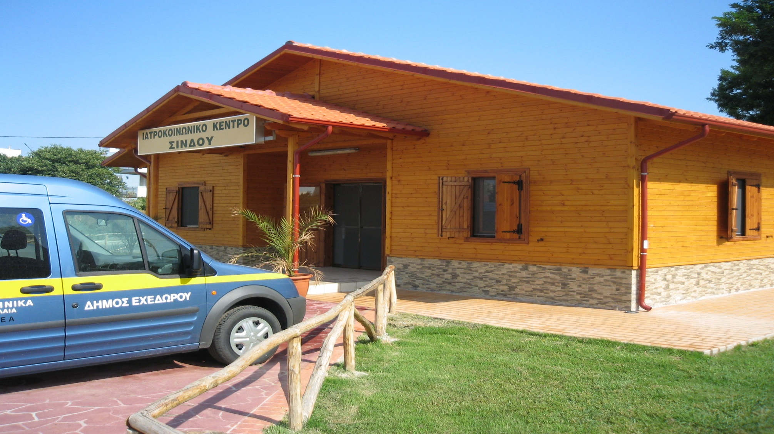
Περιφερικό Ιατρείο Σίνδου

Slide 3
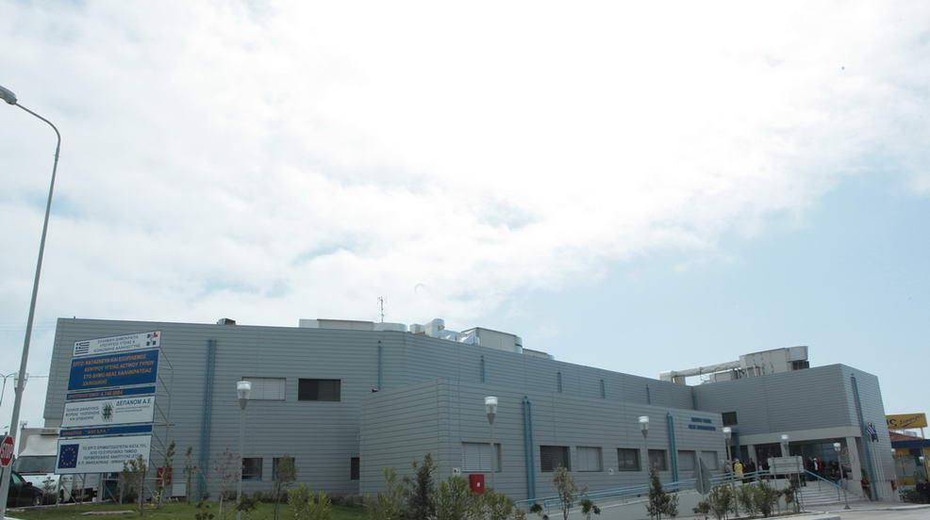
Κέντρο Υγείας Αστικού Τύπου Ν. Καλλικράτειας

Slide 4
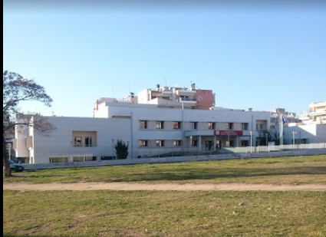
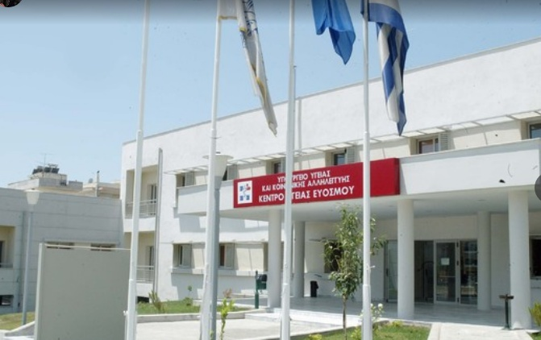
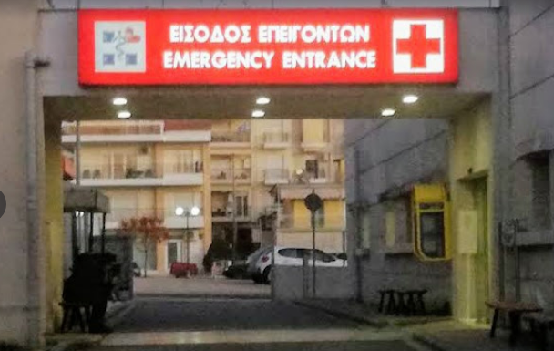
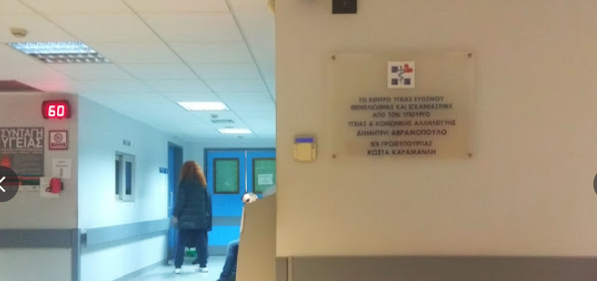
Κέντρο Υγείας Ευόσμου

Slide 5
Μαθησιακοί στόχοι
ΕΙΣΑΓΩΓΗ
• Να ορίζει την Πρωτοβάθμια Φροντίδα Υγείας (ΠΦΥ) και τη θέση της στο σύστημα υγείας.
• Να περιγράφει τα βασικά χαρακτηριστικά και τις 6 κεντρικές ικανότητες της Γενικής/Οικογενειακής Ιατρικής.
• Να αναγνωρίζει τον ρόλο του ειδικού Γενικής Ιατρικής στη συνέχεια, τον συντονισμό και την ολοκληρωμένη φροντίδα.
• Να εφαρμόζει τη λογική της ΠΦΥ σε συχνά και αδιαφοροποίητα κλινικά προβλήματα.
• Να συνδέει πρόληψη, διαχείριση χρονίων νοσημάτων, πολυφαρμακία και κοινοτική προσανατολισμένη φροντίδα.
Κεντρικό ερώτημα: Τι διαφορετικό προσφέρει ο Γενικός/Οικογενειακός Ιατρός σε σχέση με μια φροντίδα που οργανώνεται αποκλειστικά γύρω από τη νόσο;
Γενική & Οικογενειακή Ιατρική • ΠΦΥ 2
Notes:
Τονίστε ότι το μάθημα δεν στοχεύει στην αποστήθιση της οργάνωσης της ΠΦΥ αλλά στην κατανόηση του τρόπου σκέψης και του ρόλου του Γενικού Ιατρού.

Slide 6
Τα τρία επίπεδα περίθαλψης
Γεωγραφικό διαμέρισμα
Πληθυσμός
Περιφέρεια
Τριτοβάθμιο
500.000 και άνω
Νομαρχία
Δευτεροβάθμιο
50.000-500.000
Κοινότητα
500-50.000
Πρωτοβάθμιο
Οικογένεια
Αυτοφροντίδα
1-10 άτομα

Slide 7
Τι είναι η Πρωτοβάθμια Φροντίδα Υγείας;
ΒΑΣΙΚΕΣ ΑΡΧΕΣ
• Το επίπεδο φροντίδας που βρίσκεται κοντά στην καθημερινή ζωή του ατόμου, της οικογένειας και της κοινότητας.
• Περιλαμβάνει πρόληψη και προαγωγή υγείας, διάγνωση και θεραπεία, παρακολούθηση, αποκατάσταση και υποστηρικτική/παρηγορική φροντίδα.
• Λειτουργεί ως σημείο πρώτης επαφής για τα περισσότερα προβλήματα υγείας και ως κόμβος συντονισμού της πορείας του ασθενούς.
• Η σύγχρονη ΠΦΥ δεν είναι απλώς «χαμηλότερο επίπεδο» νοσοκομειακής φροντίδας· είναι διαφορετική κλινική και οργανωτική προσέγγιση.
WHO: Η ενίσχυση της ΠΦΥ απαιτεί συνδυασμό υπηρεσιών, επαγγελματιών, κοινοτικής συμμετοχής και συστημάτων που υποστηρίζουν ολοκληρωμένη φροντίδα.
Γενική & Οικογενειακή Ιατρική • ΠΦΥ 3

Slide 8
Γιατί έχει σημασία η ΠΦΥ;
ΒΑΣΙΚΕΣ ΑΡΧΕΣ
Σε επίπεδο ασθενούς
Σε επίπεδο συστήματος
• Πρώτη επαφή και εύκολη πρόσβαση
• Συνέχεια φροντίδας στον χρόνο
• Ολιστική εκτίμηση πολλαπλών προβλημάτων
• Πρόληψη και έγκαιρη αναγνώριση κινδύνου
• Συντονισμός με άλλες ειδικότητες
• Ορθολογική χρήση πόρων
• Μείωση κατακερματισμού της φροντίδας
• Προσανατολισμός στις ανάγκες του πληθυσμού
• Διεπιστημονική συνεργασία
• Παρακολούθηση ποιότητας και αποτελεσμάτων
Γενική & Οικογενειακή Ιατρική • ΠΦΥ 4
Notes:
In the United States, an increase of 1 primary care doctor is associated with 1.44 fewer deaths per 10,000 population
2. Many other studies done WITHIN countries, both industrialized and developing, show that areas with better primary care have better health outcomes, including total mortality rates, heart disease mortality rates, and infant mortality, and earlier detection of cancers such as colorectal cancer, breast cancer, uterine/cervical cancer, and melanoma. The opposite is the case for higher specialist supply, which is associated with worse outcomes.
Sources: Starfield et al, Milbank Q 2005;83:457-502.
Macinko et al, J Ambul Care Manage 2009;32:150-71.

Slide 9
Γενική/Οικογενειακή Ιατρική: επιστημονική ειδικότητα
ΒΑΣΙΚΕΣ ΑΡΧΕΣ
• Η Γενική/Οικογενειακή Ιατρική είναι ακαδημαϊκή και επιστημονική ειδικότητα με δικό της εκπαιδευτικό περιεχόμενο, ερευνητική βάση και κλινική δραστηριότητα.
• Είναι κλινική ειδικότητα προσανατολισμένη στην ΠΦΥ.
• Ο ειδικός Γενικής/Οικογενειακής Ιατρικής αντιμετωπίζει προβλήματα ανεξάρτητα από ηλικία, φύλο ή διάγνωση.
• Η κλινική του σκέψη βασίζεται στη συχνότητα και στην πιθανότητα των νοσημάτων στην κοινότητα, στην αβεβαιότητα της πρώιμης παρουσίασης και στη συνέχεια της φροντίδας.
WONCA Europe 2023: Η σύγχρονη ευρωπαϊκή διατύπωση περιλαμβάνει επίσης One Health, Planetary Health και βιωσιμότητα ως πλαίσιο ανάπτυξης της ειδικότητας.
Γενική & Οικογενειακή Ιατρική • ΠΦΥ 5
Notes:
Η διατύπωση ακολουθεί τη WONCA Europe 2023. Υπογραμμίστε ότι η Γενική/Οικογενειακή Ιατρική έχει δικό της επιστημονικό αντικείμενο.

Slide 10
Εκπαίδευση στην Ειδικότητα Γενικής Ιατρικής στην Ελλάδα — 5 έτη
ΒΑΣΙΚΕΣ ΑΡΧΕΣ
Εκπαιδευτικός κύκλος | Χρόνος
🏥 Νοσοκομειακή εκπαίδευση | 33 μήνες
• Παθολογικός Τομέας | 16 μήνες
→ Παθολογία | 10 μήνες
→ Καρδιολογία/Πνευμονολογία/Δερματολογία/Νευρολογία/κ.ά. | 6 μήνες
• Χειρουργικός Τομέας | 8 μήνες
→ Γενική Χειρουργική | 3 μήνες
→ ΩΡΛ/Οφθαλμολογία/Ουρολογία/Ορθοπεδική | 5 μήνες
• Μητέρα–Παιδί | 4 μήνες
→ Παιδιατρική | 3 μήνες
→ Μαιευτική–Γυναικολογία | 1 μήνας
• Ψυχική Υγεία | 3 μήνες
• Εργαστηριακός Τομέας | 2 μήνες
🏠 Πρωτοβάθμια Φροντίδα Υγείας* | 27 μήνες
• Δομές ΠΦΥ (ΚΥ/ΤΟΜΥ/άλλη δομή ΠΦΥ) | 24 μήνες
• Εισαγωγή στην ΠΦΥ & Γενική Ιατρική | 1 μήνας
• Προνοσοκομειακή Επείγουσα Ιατρική/ΕΚΑΒ | 1 μήνας
• Δημόσια Υγεία | 1 μήνας
ΣΥΝΟΛΟ | 60 μήνες = 5 έτη
Γενική & Οικογενειακή Ιατρική • ΠΦΥ 5
Notes:
Υπογραμμίστε ότι η Γενική/Οικογενειακή Ιατρική έχει δικό της επιστημονικό αντικείμενο.

Slide 11
Εκπαίδευση στην Ειδικότητα Γενικής Ιατρικής στην Ελλάδα: Κατανομή στην ΠΦΥ*
Κατανομή ΠΦΥ: 3μηνο στο καθένα από τα 4 πρώτα έτη + 12 συνεχείς μήνες στο 5ο έτος.
Το 5ο έτος αποτελεί έτος κλινικής άσκησης στην ΠΦΥ.
Σημαντική επικαιροποίηση : από το ισχύον πλαίσιο, οι ειδικευόμενοι Γενικής/Οικογενειακής Ιατρικής παρέχουν κατά το 5ο έτος υπηρεσίες προσωπικού ιατρού, καθώς η εκπαίδευσή τους στην ΠΦΥ περιλαμβάνει 12 συνεχείς μήνες.
Νομική βάση: Υ.Α. Γ5α/ΓΠ.οικ.45856/2019, ΦΕΚ Β΄2661/1-7-2019, «Εκπαίδευση στην Ιατρική Ειδικότητα της Γενικής Ιατρικής».

Slide 12
Οι 12 χαρακτηριστικές ιδιότητες της ειδικότητας
ΒΑΣΙΚΕΣ ΑΡΧΕΣ
• Πρώτη επαφή • Συντονισμός φροντίδας
• Προσωποκεντρική προσέγγιση • Ενδυνάμωση
• Σχέση και επικοινωνία • Συνέχεια
• Αποφάσεις με βάση τη συχνότητα/επίπτωση
• Οξεία και χρόνια νοσήματα ταυτόχρονα
• Αδιαφοροποίητα προβλήματα σε πρώιμο στάδιο
• Προαγωγή υγείας και ευεξίας
• Υγεία κοινότητας και περιβάλλοντος
• Βιοψυχοκοινωνική/ολιστική προσέγγιση
WONCA 2023: Οι παραπάνω αρχές οργανώνονται σε 6 core competencies: primary care management, person-centred care, specific problem solving, comprehensive approach, community orientation, holistic modelling.
Γενική & Οικογενειακή Ιατρική • ΠΦΥ 6

Slide 13
Οι 6 κεντρικές ικανότητες του Γενικού Ιατρού
ΒΑΣΙΚΕΣ ΑΡΧΕΣ
Κλινική πράξη
Πληθυσμός & πλαίσιο
• 1. Διαχείριση ΠΦΥ
• 2. Προσωποκεντρική φροντίδα
• 3. Ειδικές δεξιότητες επίλυσης προβλημάτων
• 4. Ολοκληρωμένη προσέγγιση
• 5. Προσανατολισμός στην κοινότητα
• 6. Ολιστική μοντελοποίηση
Και
• Κριτική/ερευνητική σκέψη
• Συνεχής βελτίωση ποιότητας
• Ηθική, αξίες και επαγγελματισμός
Γενική & Οικογενειακή Ιατρική • ΠΦΥ 7
Notes:
Είναι η ικανότητα του Γενικού Ιατρού να μην βλέπει τη νόσο απομονωμένα, αλλά να συνθέτει την εικόνα του ανθρώπου συνολικά.
Δηλαδή συνδυάζει:
βιολογικό + ψυχολογικό + κοινωνικό + οικογενειακό + περιβαλλοντικό πλαίσιο.

Slide 14
Πώς διαφέρει η κλινική σκέψη στην ΠΦΥ;
ΚΛΙΝΙΚΗ ΣΚΕΨΗ
Στην ΠΦΥ
Σε εξειδικευμένο/νοσοκομειακό περιβάλλον
• Συχνά πρώιμη και αδιαφοροποίητη παρουσίαση
• Χαμηλότερη προ-πιθανότητα σοβαρών σπάνιων νοσημάτων
• Διαδοχική συλλογή πληροφοριών
• Ανοχή και διαχείριση της διαγνωστικής αβεβαιότητας
• Safety-netting και επανεκτίμηση
• Συχνότερα υψηλότερη προ-πιθανότητα σοβαρής/ σπάνιας νόσου
• Πιο επιλεγμένος πληθυσμός
• Περισσότερα διαθέσιμα διαγνωστικά μέσα
• Εστίαση σε συγκεκριμένο όργανο/νόσημα
• Συχνά διαφορετική σχέση κόστους–οφέλους εξετάσεων
Κλινικό μήνυμα: Ο Γενικός Ιατρός δεν «κάνει λίγο από όλα». Διαχειρίζεται την αβεβαιότητα με συστηματικό τρόπο.
Γενική & Οικογενειακή Ιατρική • ΠΦΥ 8
Notes:
1. Είναι η σαφής ενημέρωση του ασθενούς για το τι πρέπει να προσέξει μετά την επίσκεψη:
ποια συμπτώματα αποτελούν «κόκκινες σημαίες»,
πότε πρέπει να επανέλθει στον γιατρό,
και πότε πρέπει να αναζητήσει άμεσα επείγουσα φροντίδα. Παράδειγμα: «Πιθανότατα πρόκειται για ιογενή λοίμωξη. Αν όμως εμφανίσετε δύσπνοια, υψηλό πυρετό ή επιδείνωση, επικοινωνήστε άμεσα μαζί μας».
2Ζητήστε από τους φοιτητές να σκεφτούν πώς αλλάζει η πιθανότητα νόσου ανάλογα με το πλαίσιο στο οποίο βλέπουμε τον ασθενή. Πχ Ασθενής με πόνο στο στήθος στην ΠΦΥ και στα καρδιολογικά επείγοντα ενός νοσοκομείου

Slide 15
ΟΛΙΣΤΙΚΗ ΜΟΝΤΕΛΟΠΟΙΗΣΗ
Ο ασθενής ως πρόσωπο — όχι ως διάγνωση
ΠΡΟΣΩΠΟΚΕΝΤΡΙΚΗ ΦΡΟΝΤΙΔΑ
• Βιολογική διάσταση: συμπτώματα, σημεία, συννοσηρότητες, κίνδυνος.
• Ψυχολογική διάσταση: φόβοι, προσδοκίες, πεποιθήσεις υγείας, αυτοδιαχείριση.
• Κοινωνική διάσταση: οικογένεια, εργασία, οικονομικοί και κοινωνικοί παράγοντες.
• Πολιτισμικό/περιβαλλοντικό πλαίσιο: αξίες, γλώσσα, πρόσβαση, συνθήκες διαβίωσης.
• Κοινή λήψη αποφάσεων: τι είναι ιατρικά ενδεδειγμένο και τι είναι εφικτό και αποδεκτό για τον συγκεκριμένο άνθρωπο.
Γενική & Οικογενειακή Ιατρική • ΠΦΥ 9

Slide 16
Συνέχεια και συντονισμός της φροντίδας
ΣΥΣΤΗΜΑ ΥΓΕΙΑΣ
• Ο προσωπικός/οικογενειακός ιατρός παρακολουθεί την πορεία του ασθενούς στον χρόνο.
• Η παραπομπή δεν αποτελεί «μεταβίβαση» ευθύνης αλλά μέρος ενός συντονισμένου κύκλου φροντίδας.
• Σημαντικές πληροφορίες πρέπει να μεταφέρονται μεταξύ ΠΦΥ, ειδικών, νοσοκομείου και άλλων επαγγελματιών υγείας.
• Ο ηλεκτρονικός φάκελος υγείας μπορεί να υποστηρίξει συνέχεια, ασφάλεια και ορθολογική χρήση υπηρεσιών, όταν είναι πλήρης και διαλειτουργικός.
Στόχος: Ο ασθενής να μην χρειάζεται να γίνει ο ίδιος «συντονιστής» του συστήματος υγείας.
Γενική & Οικογενειακή Ιατρική • ΠΦΥ 10

Slide 17
Πρόληψη: από το «check-up» στη διαχείριση κινδύνου
ΠΡΟΛΗΨΗ
Πρωτογενής πρόληψη
Δευτερογενής πρόληψη
• Εμβολιασμοί
• Διακοπή καπνίσματος
• Διατροφή & σωματική δραστηριότητα
• Πρόληψη παχυσαρκίας
• Μείωση επιβλαβούς χρήσης αλκοόλ
• Τεκμηριωμένος προσυμπτωματικός έλεγχος
• Εντοπισμός ατόμων υψηλού κινδύνου
• Έγκαιρη διάγνωση
• Σαφής αλγόριθμος θετικού screening
• Αποφυγή υπερδιάγνωσης και υπερθεραπείας
Γενική & Οικογενειακή Ιατρική • ΠΦΥ 11
Notes:
Έχει ρόλο ο Γενικός Γιατρός στην τριτογενή πρόληψη? Πχ?

Slide 18
Δημόσια υγεία στην ΠΦΥ
ΠΡΟΛΗΨΗ
• Ο Γενικός Ιατρός λειτουργεί ως διεπαφή μεταξύ ατομικής και πληθυσμιακής φροντίδας.
• Εμβολιαστική κάλυψη και αναπλήρωση εμβολιασμών.
• Προσυμπτωματικός έλεγχος σύμφωνα με ηλικία, φύλο, κίνδυνο και τεκμηριωμένες οδηγίες.
• Παρεμβάσεις σε κάπνισμα, παχυσαρκία, καρδιαγγειακό κίνδυνο και ψυχική υγεία.
• Αναγνώριση κοινωνικών προσδιοριστών υγείας και ομάδων με αυξημένα εμπόδια πρόσβασης.
Γενική & Οικογενειακή Ιατρική • ΠΦΥ 12

Slide 19
Η ΠΦΥ στην Ελλάδα: ιστορική διαδρομή
ΕΛΛΑΔΑ
Declaration of Alma-Ata
International Conference on Primary Health Care, Alma-Ata, USSR, 6-12, September 1978
• 1978 — Διακήρυξη Alma-Ata: ΠΦΥ ως κεντρική στρατηγική για «Υγεία για Όλους».
• 1983 — Ν. 1397/1983 και ΕΣΥ: θεσμική πρόβλεψη για Κέντρα Υγείας και οικογενειακό ιατρό.
• 1990s–2010s — διαδοχικές μεταρρυθμιστικές προσεγγίσεις με διαφορετικό βαθμό εφαρμογής.
• 2014 — Ν. 4238/2014: σημαντική μεταβολή στην οργάνωση της ΠΦΥ.
• 2022 — Ν. 4931/2022 «Γιατρός για όλους»: νέα φάση οργάνωσης της ΠΦΥ και του θεσμού του προσωπικού ιατρού.
• Σήμερα: η εκπαίδευση, η στελέχωση, η συνέχεια και η διασύνδεση των υπηρεσιών παραμένουν κρίσιμα πεδία.
Διδακτική ερώτηση: Ποια από τα προβλήματα της ΠΦΥ είναι θέμα νομοθεσίας και ποια είναι θέμα εφαρμογής, ανθρώπινου δυναμικού και κουλτούρας;
Γενική & Οικογενειακή Ιατρική • ΠΦΥ 13

Slide 20
Ο προσωπικός ιατρός ως κόμβος του συστήματος
ΕΛΛΑΔΑ
• Πρώτη επαφή και συνολική εκτίμηση του ασθενούς.
• Πρόληψη, προαγωγή υγείας και διαχείριση παραγόντων κινδύνου.
• Διαχείριση συχνών οξέων προβλημάτων και χρόνιων νοσημάτων.
• Συντονισμός εξετάσεων, παραπομπών και θεραπευτικών παρεμβάσεων.
• Συνεργασία με νοσηλευτές, άλλους επαγγελματίες υγείας και ειδικούς ιατρούς.
• Παρακολούθηση μετά από νοσηλεία ή εξειδικευμένη παρέμβαση.
Κρίσιμη διάκριση: Ο θεσμός του προσωπικού ιατρού είναι οργανωτικό εργαλείο του συστήματος· η Γενική/Οικογενειακή Ιατρική είναι επιστημονική και κλινική ειδικότητα.
Γενική & Οικογενειακή Ιατρική • ΠΦΥ 14

Slide 21
Πότε ο ασθενής χρειάζεται παραπομπή;
ΚΛΙΝΙΚΗ ΠΡΑΞΗ
• Όταν απαιτείται διαγνωστική ή θεραπευτική δυνατότητα που δεν είναι διαθέσιμη στην ΠΦΥ.
• Όταν η πιθανότητα ή η βαρύτητα μιας νόσου υπερβαίνει τα όρια ασφαλούς διαχείρισης στην ΠΦΥ.
• Όταν η κατάσταση είναι επείγουσα ή δυνητικά απειλητική για τη ζωή.
• Όταν απαιτείται εξειδικευμένη διαδικασία/παρέμβαση.
• Με σαφές κλινικό ερώτημα, σχετικές πληροφορίες και προσδοκώμενο αποτέλεσμα της παραπομπής.
Safety-netting: Τι πρέπει να παρακολουθήσει ο ασθενής, ποια συμπτώματα είναι «κόκκινες σημαίες» και πότε πρέπει να επανέλθει ή να αναζητήσει επείγουσα φροντίδα;
Γενική & Οικογενειακή Ιατρική • ΠΦΥ 15

Slide 22
Κλινικό περιστατικό 1 — Επίμονος βήχας
ΚΛΙΝΙΚΗ ΣΚΕΨΗ
• 62χρονη με επίμονο, επιδεινούμενο βήχα και βράγχος φωνής. Έναρξη μετά από συμπτώματα ανώτερου αναπνευστικού. Χωρίς πυρετό.
Κάθε χρόνο αντιγριππικό εμβολιασμό
• Έχει άσθμα, πρώην καπνίστρια και λαμβάνει εναλαπρίλη.
• Προηγούμενος έλεγχος: φυσιολογική ακτινογραφία θώρακος και PFTs· λαρυγγοσκόπηση με βλάβη φωνητικών χορδών.
• Διαφορική διάγνωση: μεταλοιμώδης βήχας, άσθμα, ΓΟΠΝ, ανεπιθύμητη ενέργεια φαρμάκου, λοίμωξη, νεοπλασματική αιτία.
Ερώτηση : Ποιο είναι το πρόβλημα που πρέπει να λύσουμε τώρα: «να βρούμε τη διάγνωση» ή «να εκτιμήσουμε κίνδυνο, πιθανότητες και επόμενο ασφαλές βήμα»;
Γενική & Οικογενειακή Ιατρική • ΠΦΥ 16
Notes:
Χρησιμοποιήστε το περιστατικό για να διδάξετε differential diagnosis, red flags, medication review και safety-netting.

Slide 23
Κλινικό περιστατικό 2 — Παχυσαρκία και αίτημα φαρμάκου
ΚΛΙΝΙΚΗ ΣΚΕΨΗ
• 23χρονη ζητά φαρμακευτική αγωγή για απώλεια βάρους.
• ΔΜΣ 29,3 kg/m² και περίμετρος μέσης 95 cm.
• Προηγούμενες προσπάθειες απώλειας βάρους με προσωρινή απώλεια και επανάκτηση.
• Αναφέρει αϋπνία· οικογενειακό ιστορικό αυξημένου σωματικού βάρους.
• Πριν από οποιαδήποτε συνταγογράφηση: στόχοι ασθενούς, ανθρωπομετρικά δεδομένα, συννοσηρότητες, φάρμακα, διατροφική/σωματική δραστηριότητα, ύπνος, ψυχοκοινωνικοί παράγοντες και τεκμηριωμένες ενδείξεις θεραπείας.
Κλινική αρχή: Η αντιμετώπιση της παχυσαρκίας είναι μακροχρόνια, πολυπαραγοντική και εξατομικευμένη — όχι απλώς επιλογή ενός σκευάσματος.
Γενική & Οικογενειακή Ιατρική • ΠΦΥ 17
Notes:
Μην εστιάσετε μόνο στο φάρμακο. Ζητήστε από τους φοιτητές να διατυπώσουν πρώτα στόχους και συνολική αξιολόγηση.

Slide 24
Κλινικό περιστατικό 3 — Ηλικιωμένη με πολυφαρμακία
ΓΗΡΙΑΤΡΙΚΗ ΣΤΗΝ ΠΦΥ
• 73χρονη με κολπική μαρμαρυγή, υπέρταση, οστεοαρθρίτιδα γόνατος, οίδημα σφυρών και οστεοπενία.
• Λαμβάνει πολλαπλά φάρμακα, μεταξύ άλλων αντιπηκτικό, αντιυπερτασικά, διουρητικό, αναλγητικό και βενζοδιαζεπίνη.
• Τελευταία αναφέρει σύγχυση, κόπωση και 4 πτώσεις το τελευταίο έτος.
• Η πρώτη επίσκεψη στον προσωπικό ιατρό γίνεται μέσω της κόρης της.
Ερώτημα: Πριν από νέα συνταγογράφηση: ποια φάρμακα είναι αναγκαία, ποια δυνητικά ακατάλληλα, ποιες αλληλεπιδράσεις/ανεπιθύμητες ενέργειες υπάρχουν και ποιοι θεραπευτικοί στόχοι είναι ρεαλιστικοί;
Γενική & Οικογενειακή Ιατρική • ΠΦΥ 18
Notes:
Συνδέστε το περιστατικό με falls, adverse drug events, deprescribing και continuity of care.

Slide 25
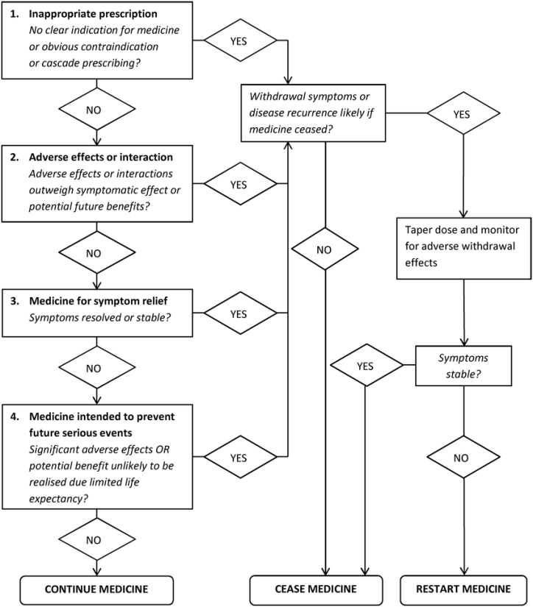
Προσέγγιση πολυφαρμακίας στην ΠΦΥ
ΓΗΡΙΑΤΡΙΚΗ ΣΤΗΝ ΠΦΥ
• Συλλογή πλήρους λίστας φαρμάκων και πραγματικής χρήσης (συνταγογραφούμενα, OTC, συμπληρώματα).
• Ανασκόπηση ένδειξης, αποτελεσματικότητας, ασφάλειας και αλληλεπιδράσεων για κάθε φάρμακο.
• Έλεγχος νεφρικής/ηπατικής λειτουργίας, ορθοστατικής υπότασης, πτώσεων, γνωστικής λειτουργίας και προσήλωσης.
• Αναγνώριση πιθανώς ακατάλληλων φαρμάκων
• Deprescribing όταν το αναμενόμενο όφελος
δεν υπερβαίνει πλέον τους κινδύνους, με σταδιακή και
παρακολουθούμενη διαδικασία . Εργαλεία όπως
Beers και STOPP/START
Γενική & Οικογενειακή Ιατρική • ΠΦΥ 19

Slide 26
Η «δύναμη» της ΠΦΥ: συνέχεια στον χρόνο
ΚΛΙΝΙΚΗ ΠΡΑΞΗ
• Ο ίδιος ασθενής μπορεί να εμφανιστεί σήμερα με βήχα, αύριο με υπέρταση και σε λίγα χρόνια με πολυνοσηρότητα.
• Η γνώση του ιστορικού και των προηγούμενων αποφάσεων αλλάζει την προ-πιθανότητα και το κλινικό νόημα νέων ευρημάτων.
• Η σχέση εμπιστοσύνης διευκολύνει πρόληψη, αλλαγή συμπεριφοράς και κοινή λήψη αποφάσεων.
• Η συνέχεια δεν σημαίνει «πάντα ο ίδιος γιατρός», αλλά οργανωμένη και συνεκτική συνέχεια πληροφορίας, θεραπείας και ευθύνης.
Γενική & Οικογενειακή Ιατρική • ΠΦΥ 20

Slide 27
Ψηφιακή ΠΦΥ: τι αλλάζει στην πράξη;
ΣΥΓΧΡΟΝΗ ΠΦΥ
Ευκαιρίες
Προϋποθέσεις
• Ηλεκτρονικός φάκελος υγείας
• Τηλεϊατρική όπου ενδείκνυται
• Υπενθυμίσεις πρόληψης και εμβολιασμών
• Παρακολούθηση χρόνιων νοσημάτων
• Ανάλυση πληθυσμιακών δεδομένων
• Διαλειτουργικότητα
• Προστασία προσωπικών δεδομένων
• Κλινική εγκυρότητα
• Ψηφιακή ισότητα και προσβασιμότητα
• Ο άνθρωπος και η κλινική κρίση παραμένουν στο επίκεντρο
Γενική & Οικογενειακή Ιατρική • ΠΦΥ 21
Notes:
Για παράδειγμα:
ποιο ποσοστό των ασθενών έχει ανεπαρκή εμβολιαστική κάλυψη,
πόσοι ασθενείς με σακχαρώδη διαβήτη έχουν καλή ρύθμιση,
ποιες ομάδες δεν συμμετέχουν στον προσυμπτωματικό έλεγχο,
πού υπάρχουν αυξημένες ανάγκες υγείας.
2. Σημαίνει ότι η ψηφιακή τεχνολογία στην υγεία δεν πρέπει να δημιουργεί νέες ανισότητες.
Δεν έχουν όλοι οι ασθενείς:
πρόσβαση σε internet ή smartphone,
τις ίδιες ψηφιακές δεξιότητες,
δυνατότητα χρήσης τηλεϊατρικής,
την ίδια γλωσσική ή γνωστική ευχέρεια.
👉 Επομένως, η ηλεκτρονική συνταγογράφηση, η τηλεϊατρική, οι εφαρμογές υγείας κ.λπ. πρέπει να σχεδιάζονται έτσι ώστε να είναι προσβάσιμες και σε ευάλωτες ομάδε

Slide 28
Η ΠΦΥ είναι ομαδική ιατρική
ΔΙΕΠΙΣΤΗΜΟΝΙΚΗ ΦΡΟΝΤΙΔΑ
• Ιατρός Γενικής/Οικογενειακής Ιατρικής
• Νοσηλευτής/τρια
• Επισκέπτης/τρια υγείας και επαγγελματίες πρόληψης
• Ψυχολόγος, κοινωνικός λειτουργός, διαιτολόγος, φυσικοθεραπευτής όπου απαιτείται
• Συνεργασία με ειδικούς ιατρούς και νοσοκομειακές υπηρεσίες
• Κοινός σχεδιασμός φροντίδας με σαφείς ρόλους και επικοινωνία
Κλινικό όφελος: Η διεπιστημονική ομάδα επιτρέπει στον Γενικό Ιατρό να εστιάζει στη σύνθεση της πληροφορίας και στον συντονισμό, όχι στην «ατομική εκτέλεση» όλων των παρεμβάσεων.
Γενική & Οικογενειακή Ιατρική • ΠΦΥ 22

Slide 29
Ποιότητα στην ΠΦΥ: τι μετράμε;
ΠΟΙΟΤΗΤΑ
Δομή
Διαδικασία & αποτελέσματα
• Στελέχωση και εκπαίδευση
• Υποδομή και εξοπλισμός
• Πληροφοριακά συστήματα
• Πρόσβαση και ωράριο
• Εμβολιαστική κάλυψη
• Έλεγχος παραγόντων κινδύνου
• Διαχείριση χρονίων νοσημάτων
• Εμπειρία και ασφάλεια ασθενούς
• Αποφυγή περιττών εξετάσεων/παρεμβάσεων
• Κλινικά αποτελέσματα
Γενική & Οικογενειακή Ιατρική • ΠΦΥ 23

Slide 30


ΔΙΕΠΙΣΤΗΜΟΝΙΚΗ ΦΡΟΝΤΙΔΑ
Η Πρωτοβάθμια Φροντίδα Υγείας στην Ελλάδα και η διακήρυξη της Astana:
τι μας λείπει;
•
Γενική & Οικογενειακή Ιατρική • ΠΦΥ 22

Slide 31
Τρεις συχνές παρανοήσεις
ΣΥΖΗΤΗΣΗ
• «Ο Γενικός Ιατρός είναι γιατρός χωρίς ειδικότητα.» → Όχι. Είναι ειδικός ιατρός με συγκεκριμένη εκπαίδευση και αντικείμενο.
• «Η Γενική Ιατρική είναι λίγο από όλες τις ειδικότητες.» → Όχι. Έχει δική της επιστημονική βάση, κλινική μεθοδολογία και core competencies.
• «Γιατί όμως κάποιος να μην απευθύνεται απευθείας στον πιο εξειδικευμένο ιατρό για το πρόβλημα του, π.χ. Καρδιολόγο, Πνευμονολόγο, Ψυχίατρο, Ορθοπεδικό κ.ο.κ., αλλά θα πρέπει να έχει έναν Γενικό Ιατρό για όλα τα συνηθισμένα του προβλήματα και να παραπέμπεται μόνον όταν το πρόβλημα του δεν μπορεί να αντιμετωπιστεί στην Πρωτοβάθμια Φροντίδα Υγείας;» → κατακερματισμένη και ασυνεχής. Επιπλέον, η θεραπεία που επικεντρώνεται σε ένα σύστημα του σώματος μπορεί να έχει ανεπιθύμητες επιπτώσεις σε άλλους τομείς.
Μήνυμα: Η αξία της Γενικής Ιατρικής βρίσκεται στη σύνθεση: άτομο + πρόβλημα + χρόνος + οικογένεια + κοινότητα + σύστημα υγείας.
Γενική & Οικογενειακή Ιατρική • ΠΦΥ 24

Slide 32
Γιατί αφορά εσάς ως φοιτητές Ιατρικής;
ΕΚΠΑΙΔΕΥΣΗ
• Η ΠΦΥ είναι χώρος όπου η κλινική αβεβαιότητα, η επικοινωνία και η λήψη αποφάσεων συναντώνται καθημερινά.
• Προσφέρει έκθεση σε όλο το φάσμα ηλικιών και σε αδιαφοροποίητα προβλήματα.
• Η εκπαίδευση στην ΠΦΥ ενισχύει δεξιότητες που είναι χρήσιμες σε κάθε ειδικότητα: ιστορικό, κλινική εξέταση, πιθανότητες, επικοινωνία, πρόληψη και συντονισμός.
• Η Γενική/Οικογενειακή Ιατρική είναι επίσης ακαδημαϊκό πεδίο με έρευνα, εκπαίδευση και βελτίωση ποιότητας.
Γενική & Οικογενειακή Ιατρική • ΠΦΥ 25

Slide 33
Mini-quiz: ποιο είναι το επόμενο βήμα;
ΔΡΑΣΤΗΡΙΟΤΗΤΑ
• Άνδρας 52 ετών, νέος επίμονος βήχας, χωρίς πυρετό, φυσιολογικά ζωτικά σημεία. Ποια στοιχεία του ιστορικού αλλάζουν περισσότερο την προ-πιθανότητα (pretest probability) σοβαρής νόσου;
• Γυναίκα 68 ετών με 7 φάρμακα και 2 πτώσεις. Ποια είναι η πρώτη κίνηση πριν προστεθεί νέο φάρμακο;
• Άτομο 45 ετών χωρίς γνωστό ιστορικό ζητά «όλες τις εξετάσεις». Πώς διακρίνουμε τεκμηριωμένο screening από αδιάκριτο check-up;
• Ασθενής επιστρέφει μετά από νοσηλεία. Ποια στοιχεία πρέπει να συμφωνήσουν μεταξύ νοσοκομείου και ΠΦΥ;
Στόχος: Nα αιτιολογήσετε το επόμενο βήμα, όχι απλώς να ονομάσετε μία διάγνωση.
Γενική & Οικογενειακή Ιατρική • ΠΦΥ 26
Notes:
Δώστε 2–3 λεπτά για συζήτηση σε μικρές ομάδες και ζητήστε αιτιολόγηση της επιλογής.

Slide 34
Take-home messages
ΣΥΜΠΕΡΑΣΜΑ
• Η ΠΦΥ είναι θεμέλιο του συστήματος υγείας και όχι «προθάλαμος» του νοσοκομείου.
• Η Γενική/Οικογενειακή Ιατρική είναι ξεχωριστή επιστημονική και κλινική ειδικότητα.
• Ο Γενικός Ιατρός διαχειρίζεται αδιαφοροποίητα προβλήματα, οξέα και χρόνια νοσήματα, πρόληψη και πολυνοσηρότητα.
• Η συνέχεια, ο συντονισμός και η προσωποκεντρική φροντίδα αποτελούν κεντρικά χαρακτηριστικά της ειδικότητας.
• Η καλή ΠΦΥ απαιτεί ομάδα, πληροφορία, πρόσβαση, εκπαίδευση και αξιολόγηση ποιότητας.
• Η βασική δεξιότητα δεν είναι να γνωρίζεις «τα πάντα», αλλά να γνωρίζεις τι χρειάζεται ο ασθενής τώρα — και τι μπορεί με ασφάλεια να περιμένει.
Γενική & Οικογενειακή Ιατρική • ΠΦΥ 27

Slide 35
Ενδεικτική βιβλιογραφία & πηγές
ΒΙΒΛΙΟΓΡΑΦΙΑ
• WONCA Europe. The European Definition of General Practice / Family Medicine. 2023 Edition.
• WHO & UNICEF. Operational Framework for Primary Health Care: Transforming Vision into Action. 2020.
• WHO. Primary health care measurement framework and indicators: monitoring health systems through a primary health care lens.
• Starfield B, Shi L, Macinko J. Contribution of primary care to health systems and health. Milbank Q. 2005;83:457–502.
• Macinko J, Starfield B, Shi L. The contribution of primary care systems to health outcomes. J Ambul Care Manage. 2009;32:150–171.
• American Geriatrics Society. Updated AGS Beers Criteria for Potentially Inappropriate Medication Use in Older Adults. J Am Geriatr Soc. 2019.
• O’Mahony D, et al. STOPP/START criteria for potentially inappropriate prescribing in older people: version 2. Age Ageing. 2015;44:213–218.
• Page AT, et al. Deprescribing in older people. Maturitas. 2016;91:115–134.
• Ν. 1397/1983 — Εθνικό Σύστημα Υγείας.
• Ν. 4238/2014 — Πρωτοβάθμιο Εθνικό Δίκτυο Υγείας.
• Ν. 4931/2022 — «Γιατρός για όλους».
Γενική & Οικογενειακή Ιατρική • ΠΦΥ 28

Slide 36

Περιστατικό ασθενούς (πολυφαρμακία)
Φαρμακευτική αγωγή:
Algofren 400mg x2
Tavor 1mgx1
Sintrom ½-1-1
Lopresor 100, 1/2x2
Triatec 5, 1x1
Norvasc 10, 1x1
Lasix 40 x2
Laprasol 30
Cilroton x2
Vit B12
Ca+Vitd x2
K+
Salospir 100 x1
Αυξανόμενη σύγχυση
Μερικές φορές είναι ανίκανη να σηκωθεί από το κρεβάτι το πρωί (κόπωση)
4 πτώσεις τον περασμένο χρόνο
4. Δεν θέλει να βγει από το σπίτι
Ατομικό ιστορικό: Παθήσεις
Κολπική Μαρμαρυγή
ΑΥ
ΟΑ γόνατος
Οίδημα σφυρών
Οστεοπενία
Τι αναφέρει η κόρη:
Ασθενής: Η Λ.Μ., 73 ετών. Η κόρη της προσέρχεται πρώτη φορά στον προσωπικό ιατρό εκ μέρους της μητέρας της, σε προγραμματισμένη επίσκεψη με αίτημα συνταγογράφησης της φαρμακευτικής της αγωγής
COPD, chronic obstructive pulmonary disease; MRI, magnetic resonance imaging; PFTs, pulmonary function tests.
1. Chadwick KA, et al. Ear Nose Throat J. 2019:145561319838408.

Slide 37
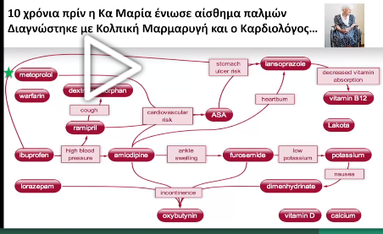
Πώς ξεκίνησε η ιστορία;

